Slide 1
СОВЕРШЕНСТВОВАНИЕ ПОДХОДОВ
К ОРГАНИЗАЦИИ МОТИВАЦИИ И ОПЛАТЫ ТРУДА СОТРУДНИКОВ
(на примере Московского аэропорта Домодедово)
Выполнил:

Slide 2
ЦЕЛЬ ИССЛЕДОВАНИЯ –
изучение понятия и сущности мотивации сотрудников организации, системы формирования оплаты труда, на основании процессного похода
к управлению организацией. На основе рассмотренных теорий и практик разработать предложения по совершенствованию данной системы.
ЗАДАЧИ:
Проанализировать современные теории и методы мотивации, используемые в процессном управлении;
Выявить слабые и сильные стороны современных теорий;
Выстроить стратегию и методы применения данных теорий в организации;
Разработать и обосновать программу совершенствования системы мотивации в организации;

Slide 3
ОБЪЕКТ ИССЛЕДОВАНИЯ -
- Московский аэропорт Домодедово и его деятельность по развитию механизмов мотивации персонала в процессном походе к управлению.
ПРЕДМЕТ ИССЛЕДОВАНИЯ -
- экономические, управленческие и социально-трудовые отношения, которые возникают в процессе развития мотивации сотрудников организации, а также совершенствование системы мотивации в процессном подходе к управлению.

Slide 4
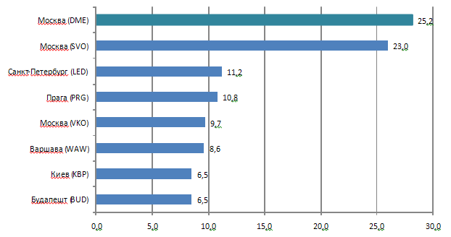
Объем пассажиропотока Московского аэропорта Домодедово
Годы | 2009 | 2010 | 2011 | 2012 | 2013 | 2014 | 2015
Пассажиропоток, млн. чел. | 18,8 | 20,4 | 18,7 | 22,3 | 25,7 | 28,2 | 30,4
Структура пассажиропотока Восточной Европы, %

Slide 5
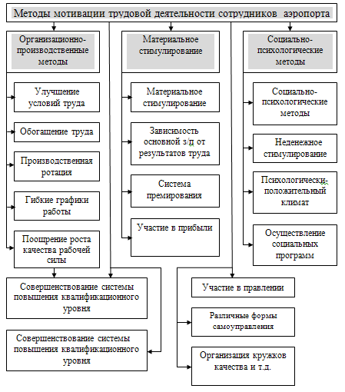
Методы мотивации трудовой деятельности сотрудников Московского аэропорта Домодедово

Slide 6
Разработка KPI параметра для совершенствования использования ненормируемых параметров в мотивации сотрудников аэропорта
ИИБ = ∑i Иi
где, Иi = C × K_{РУО} × к_{ЦИТ}× к_{ИЗД}
C – коэффициент, учитывающий характер упоминания объекта.
Аналитика на основе массива публикаций
ИИБ | 7,88 | 7,68 | 9,45 | 7,94 | 6,00 | 4,18 | 6,26 | 8,81 | 11,14 | 13,89 | 24,11 | 11,67
Нормативный показатель производительности:
119,01÷12÷6 = 1.65.
Премиальная часть за январь 2016 года, с учетом количества сотрудников, выполняющих функции в рабочие дни:
ИИБ = 12,82

Slide 7
ВЫВОДЫ
В результате разработки нами получен показатель качественный, а не количественный. Показатель на который сотрудник не может влиять прямо, а лишь косвенно. С помощью отработки негативных поводов и выдачи позитивных поводов в мир.
Однако с другой стороны мы получили показатель который отражает и оценивает реальные усилия сотрудников на пути к улучшению имиджа компании. Это повышает внутренний имидж и компании и лояльность сотрудников.
Вся проделанная работа имеет косвенное влияние на экономическою деятельность компании и на ее положение в бизнесе в целом. Ведь позитивные имидж компании это один из важнейших факторов при привлечении новых клиентов и удержании старых.
Положительный бизнес-имидж также позволяет привлечь дополнительное финансирование и возможных инвесторов.

Slide 8
СПАСИБО
ЗА
ВНИМАНИЕ!

